Slide 1
TÍCH HỢP & CHẠY
AUTOMATION TEST NHÓM
OrangeHRM Demo
Võ Minh Nhựt · 23130226
Nhóm trưởng Group01
PIM_EMP, PIM_PERSONAL, PIM_JOB
Software Testing · 31/10/2026
Group01 · Võ Minh Nhựt 23130226 · 1
Notes:
Assignment 8. Website: https://opensource-demo.orangehrmlive.com/. Nguồn: D:\My WorkSpace\OrangeHRM-Testing\Test Report - Group 01\ASM8_2026-10-31T01-13-22-203Z\results.json. Trình bày phần cá nhân PIM, giữ riêng trạng thái nhóm.

Slide 2
Chức năng phụ trách
Chức năng | Case | Phạm vi
PIM_EMP | 25 | Thêm, tìm/lọc, ảnh, Reset, sắp xếp
PIM_PERSONAL | 25 | Hồ sơ, validation, attachments
PIM_JOB | 25 | Công việc, hợp đồng, tệp
Mỗi case có input, expected output và assertion.
Chỉ sửa/xóa nhân viên được runner ghi nhận là fixture.
Group01 · Võ Minh Nhựt 23130226 · 2
Notes:
Phân công: docs/planning/function-allocation.md. Thiết kế: docs/test-cases/members/Group01_23130226_VoMinhNhut.xlsx, ba sheet PIM, mỗi sheet 25 case.

Slide 3
Automation Implementation
Playwright 1.62.1, Microsoft Edge
Node.js 22, JavaScript ES modules
run-pim.mjs: 25 PIM_EMP
run-pim-details.mjs: 50 Personal/Job
Ghi nhận Employee Id và employee key ngay sau tạo.
Save, mở lại hồ sơ, assert dữ liệu khớp input.
Tải PDF và đối chiếu SHA-256.
Cleanup đối chiếu đúng ID/key rồi tìm lại bản ghi.
Group01 · Võ Minh Nhựt 23130226 · 3
Notes:
Nguồn: automation/23130226/Playwright/run-pim.mjs; run-pim-details.mjs; pim-details-cases.json. Package version trong package-lock.json.

Slide 4
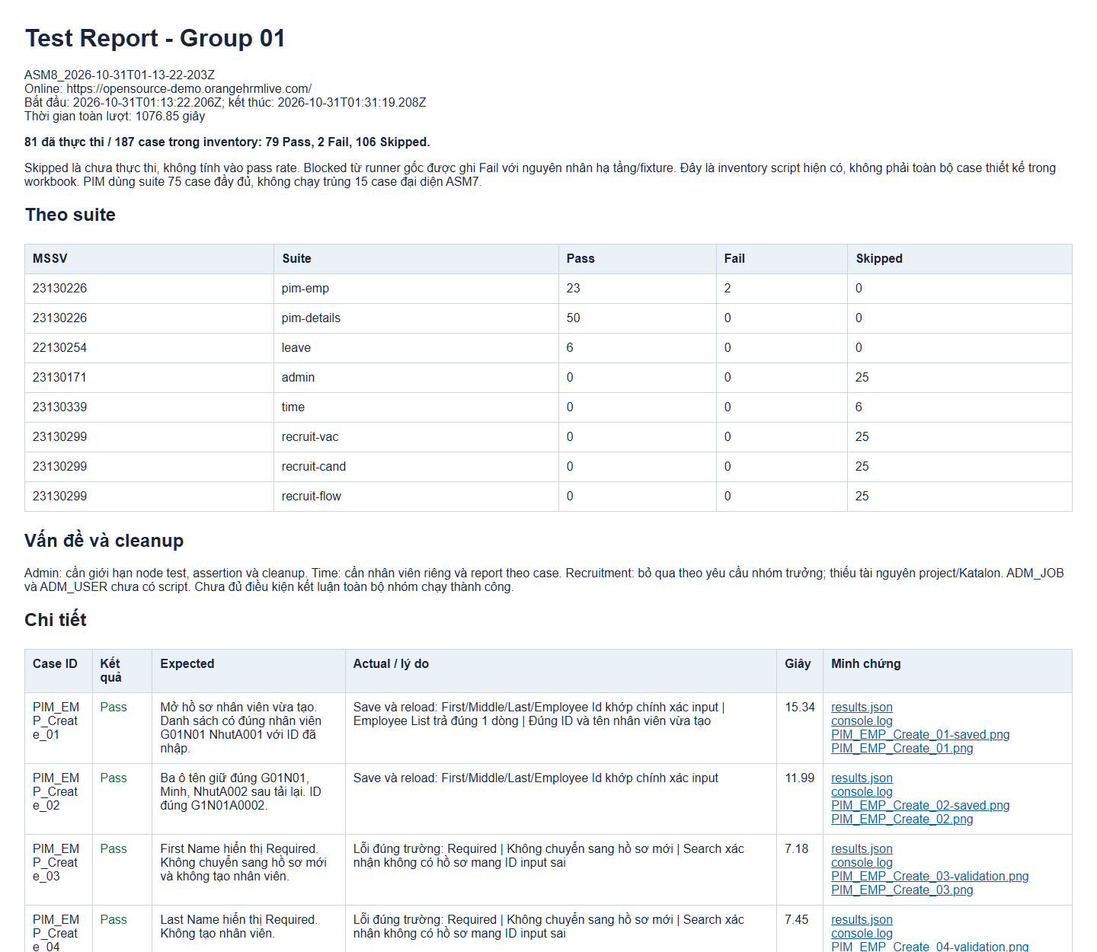
Integration
Một lệnh chạy từ repo root:
npm test
Chạy riêng PIM:
npm run test:pim
Suite chạy tuần tự.
Report giữ Case ID, actual,
ảnh và trạng thái gốc.
Group01 · Võ Minh Nhựt 23130226 · 4
Notes:
Nguồn: Automation Testing Project - Group 01/run.mjs; D:\My WorkSpace\OrangeHRM-Testing\Test Report - Group 01\ASM8_2026-10-31T01-13-22-203Z\results.json. SHA-256 source trong Envidence - Group01/ASM8_2026-10-31T01-13-22-203Z/sources.json. Screenshot report là ảnh trình duyệt của report được tạo từ log thật.

Slide 5
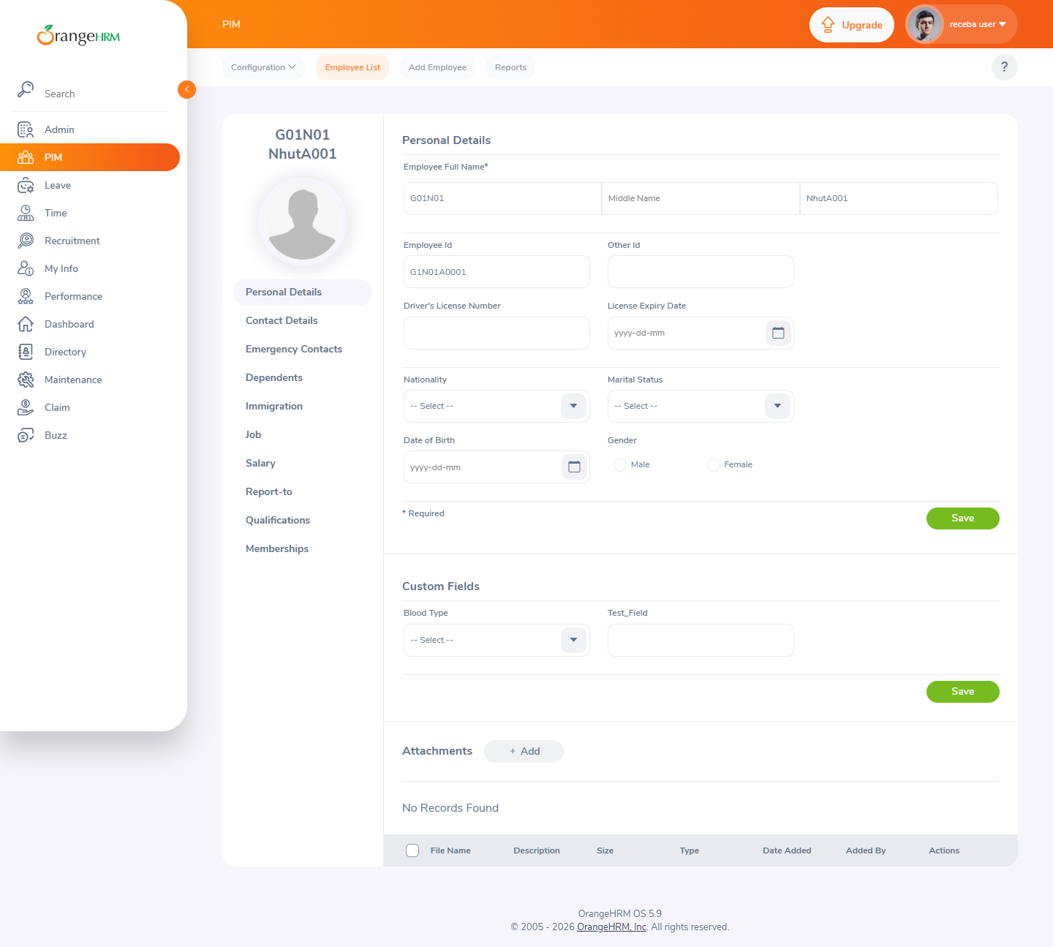
Test Execution · PIM_EMP
Tạo nhân viên với ID riêng.
Mở lại hồ sơ và so sánh
tên, ID với input.
Tìm nhân viên trong
Employee List.
Negative case kiểm tra
Required và dữ liệu không lưu.
Group01 · Võ Minh Nhựt 23130226 · 5
Notes:
Ảnh thực tế: D:\My WorkSpace\OrangeHRM-Testing\Envidence - Group01\ASM8_2026-10-31T01-13-22-203Z\pim-emp\evidence\executions\23130226\ASM8_2026-10-31T01-13-22-203Z\screenshots\PIM_EMP_Create_01-saved.png. Nguồn log: Envidence - Group01/ASM8_2026-10-31T01-13-22-203Z/pim-emp/evidence/executions/23130226/ASM8_2026-10-31T01-13-22-203Z/results.json.

Slide 6

Test Execution · PIM_PERSONAL
Cập nhật hồ sơ rồi mở lại.
Kiểm tra tên, định danh,
ngày sinh và các danh mục.
Ngày nhuận 29/02/2000
là một dữ liệu hợp lệ.
Attachment: upload,
download, đối chiếu hash.
Group01 · Võ Minh Nhựt 23130226 · 6
Notes:
Ảnh thực tế: D:\My WorkSpace\OrangeHRM-Testing\Envidence - Group01\ASM8_2026-10-31T01-13-22-203Z\pim-details\PIM_DETAILS_2026-10-31T01-19-53-422Z\screenshots\PIM_PERSONAL_Update_14-result.png. Nguồn log: Envidence - Group01/ASM8_2026-10-31T01-13-22-203Z/pim-details/PIM_DETAILS_2026-10-31T01-19-53-422Z/results.json.

Slide 7
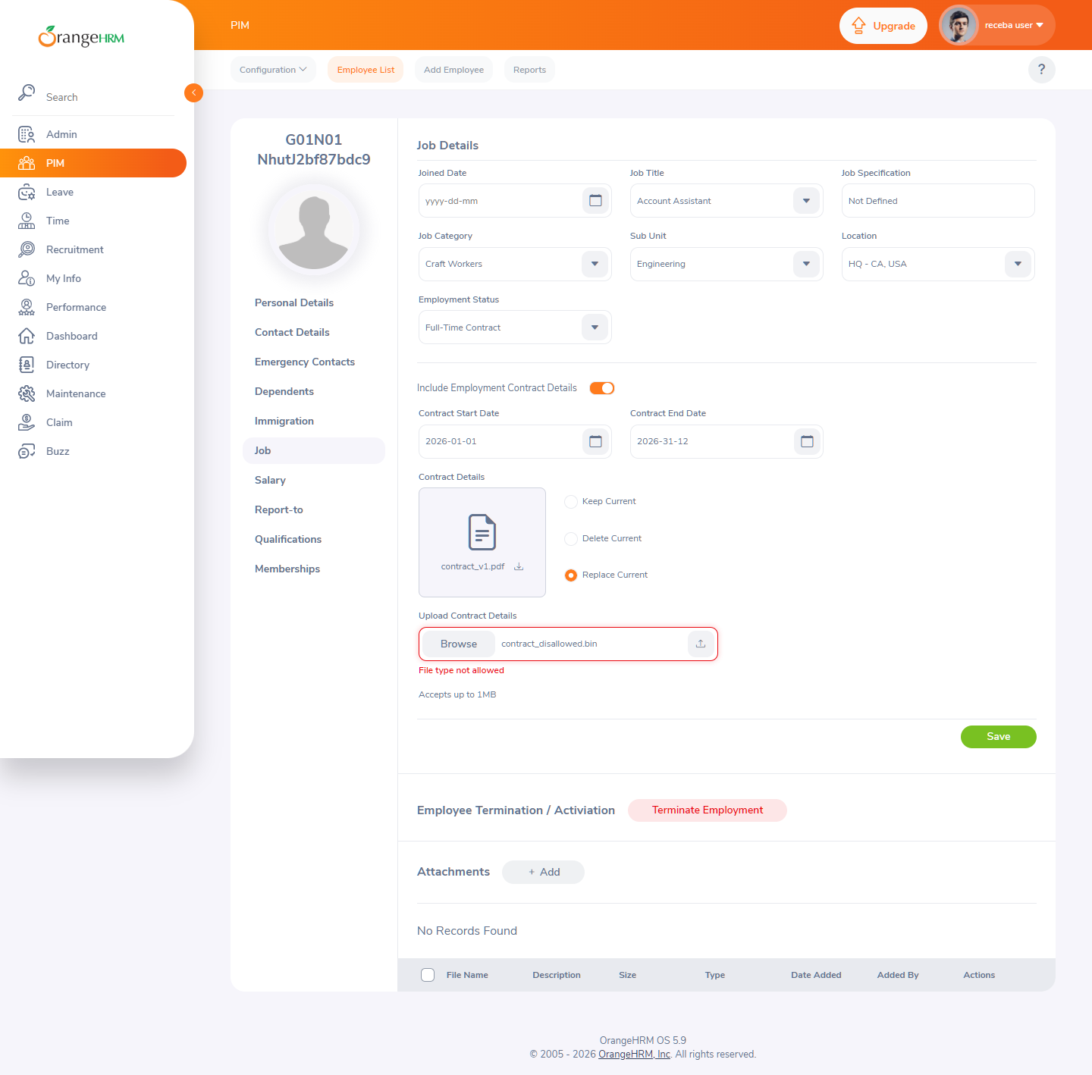
Test Execution · PIM_JOB
Lưu ngày vào làm và
các danh mục công việc.
Kiểm tra quan hệ ngày
bắt đầu/kết thúc hợp đồng.
BIN thuộc loại bị chặn.
Tệp bị từ chối phải giữ
nguyên hợp đồng cũ.
Group01 · Võ Minh Nhựt 23130226 · 7
Notes:
Ảnh thực tế: D:\My WorkSpace\OrangeHRM-Testing\Envidence - Group01\ASM8_2026-10-31T01-13-22-203Z\pim-details\PIM_DETAILS_2026-10-31T01-19-53-422Z\screenshots\PIM_JOB_UploadContract_03-validation.png. Nguồn log: Envidence - Group01/ASM8_2026-10-31T01-13-22-203Z/pim-details/PIM_DETAILS_2026-10-31T01-19-53-422Z/results.json. Dữ liệu BIN là fixture văn bản, không phải chương trình.

Slide 8
Test Results · Cá nhân
Kết quả mới nhất theo Case ID, gồm lượt đầu và retest.
Chức năng | Pass | Fail | Skipped
PIM_EMP | 25 | 0 | 0
PIM_PERSONAL | 25 | 0 | 0
PIM_JOB | 25 | 0 | 0
Tổng cá nhân | 75 | 0 | 0
Cá nhân lượt đầu: 73 Pass, 2 Fail. Retest (Pass/tổng): 1/2, 1/2, 2/2.
Lượt nhóm đầu: 79 Pass, 2 Fail, 106 Skipped.
Thời gian lượt nhóm đầu: 17.95 phút. Retest lưu riêng.
Group01 · Võ Minh Nhựt 23130226 · 8
Notes:
Kết quả mới nhất theo Case ID. Nguồn lượt đầu: D:\My WorkSpace\OrangeHRM-Testing\Test Report - Group 01\ASM8_2026-10-31T01-13-22-203Z\results.json. Nguồn retest: D:\My WorkSpace\OrangeHRM-Testing\Envidence - Group01\ASM8_RETEST_2026-10-31T01-37-43-636Z\pim-emp\evidence\executions\23130226\ASM8_RETEST_2026-10-31T01-37-43-636Z\results.json. Bắt đầu 2026-10-31T01:13:22.206Z, kết thúc 2026-10-31T01:31:19.208Z. Thời gian toàn lượt gồm fixture, cleanup và các suite khác, không phải phép cộng duration từng case.

Slide 9
Issues & Solutions
Cypress: bổ sung config, support/fixture và vị trí log.
Tìm tên: dùng tên riêng để fixture xuất hiện trong gợi ý.
Sắp xếp: so sánh UI/response và hai fixture Alpha/Zulu.
Đã xử lý khoảng trắng HTML và Employee ID null khi đợi bảng.
Admin: cần selector theo node test và cleanup.
Time: cần fixture riêng, assertion và report theo case.
Recruitment: Skipped theo phạm vi nhóm trưởng đã chọn.
Hai case lỗi đã Pass khi retest sau sửa script.
Đây là lỗi script/oracle, chưa đủ cơ sở kết luận flaky.
Group01 · Võ Minh Nhựt 23130226 · 9
Notes:
Nguồn: kiểm tra source dev 2dd65b6e85b3db46b989cc3a628416f1dd5a3475; D:\My WorkSpace\OrangeHRM-Testing\Test Report - Group 01\ASM8_2026-10-31T01-13-22-203Z\results.json; từng rawReport. Recruitment bỏ qua theo yêu cầu nhóm trưởng. Skipped không tính Pass. Chưa xác nhận flaky khi chưa có retest cùng code/dữ liệu.

Slide 10
Conclusion
Cá nhân: 75 Pass, 0 Fail, 0 Skipped trên 75 case PIM.
Có log, screenshot, fixture và kết quả cleanup.
Project nhóm có lệnh chạy và report tập trung.
Admin/Time còn việc cần hoàn thiện trước lượt tích hợp đầy đủ.
Automation giúp lặp lại assertion và lưu minh chứng.
Chưa đo đối chứng manual nên chưa kết luận mức tiết kiệm.
github.com/VoxNut/OrangeHRM-Testing · nhánh dev
Group01 · Võ Minh Nhựt 23130226 · 10
Notes:
Nguồn: D:\My WorkSpace\OrangeHRM-Testing\Test Report - Group 01\ASM8_2026-10-31T01-13-22-203Z\results.json; README project. Sản phẩm Classroom: 23130226_VoMinhNhut.pptx và 23130226_VoMinhNhut_TestScript.zip. Không đo manual cùng dữ liệu nên không nêu số phút hay phần trăm tiết kiệm.

